Slide 1
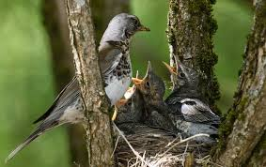
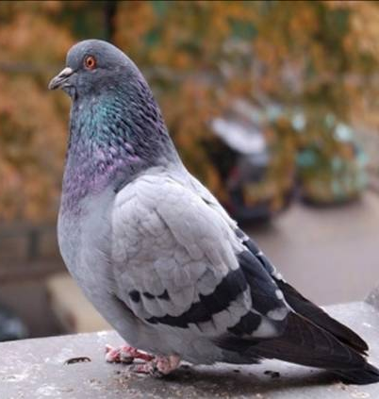
Літературне читання
Розділ 1. До школи, до книги, до друзів душа поривається знов!
Урок 12
Дрізд і голуб.
Українська народна казка.

Slide 2
Налаштування на урок
Лиш дзвінок на урок продзвенить,
Стане кожний серйозним в ту мить.
Бо роботи багато у нас,
І дружно працює наш клас.

Slide 3
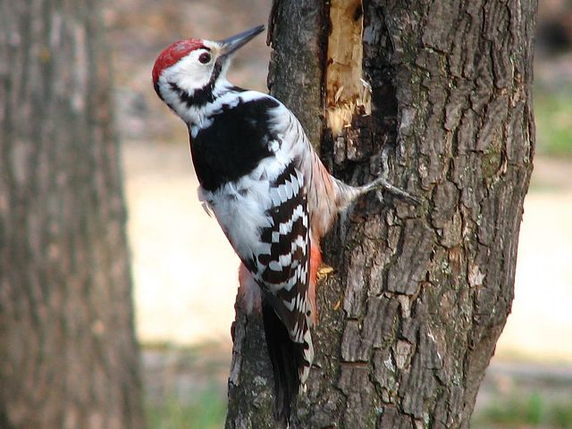
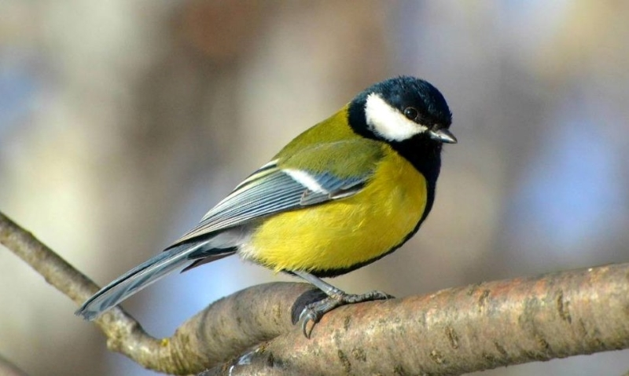
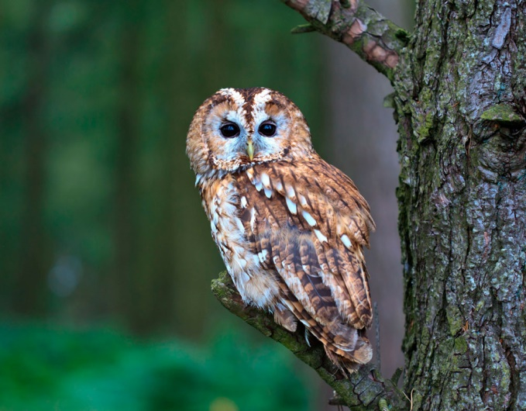
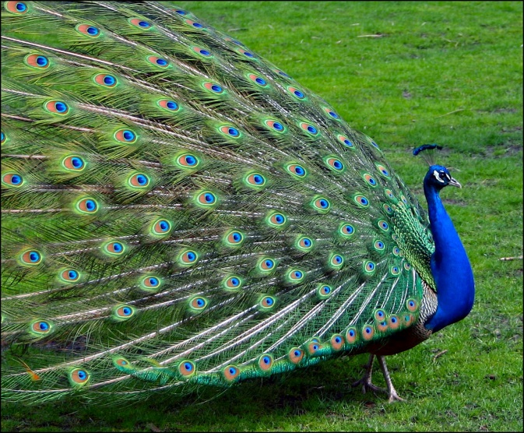
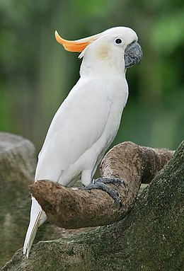
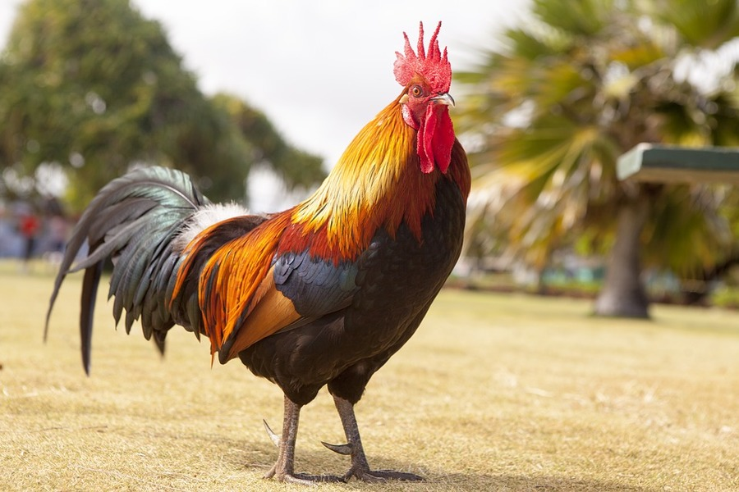
Емоційне налаштування
Вибери світлину з птахом, який найбільше підходить до твого настрою зараз. Поміркуй, чому.
Дощ

Slide 4
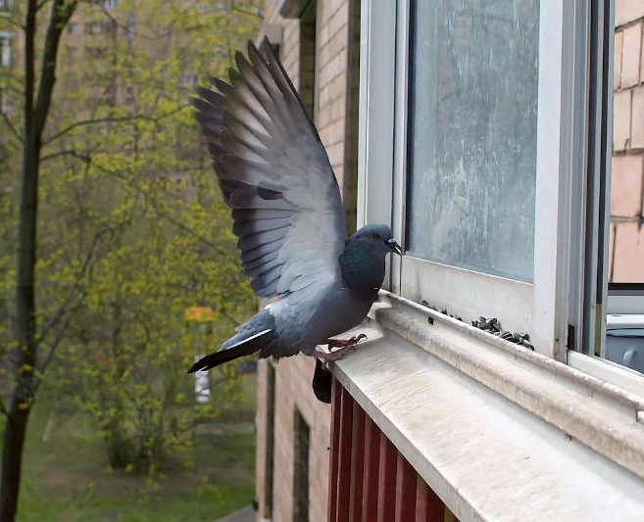
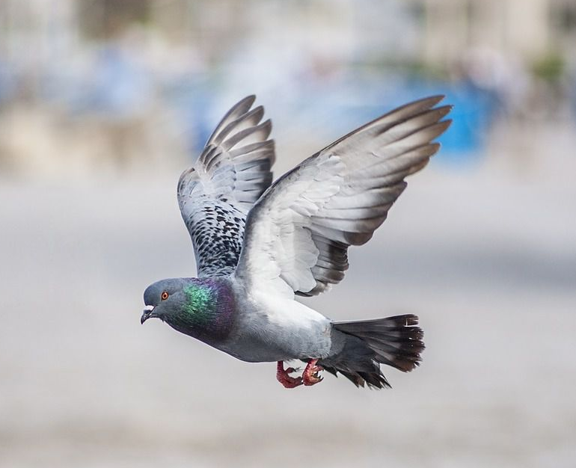
Прочитай скоромовку
Голуб, голуб, голубок
залетів у наш садок.
Би-би-би, би-би-би,
голуб полетів з верби.

Slide 5
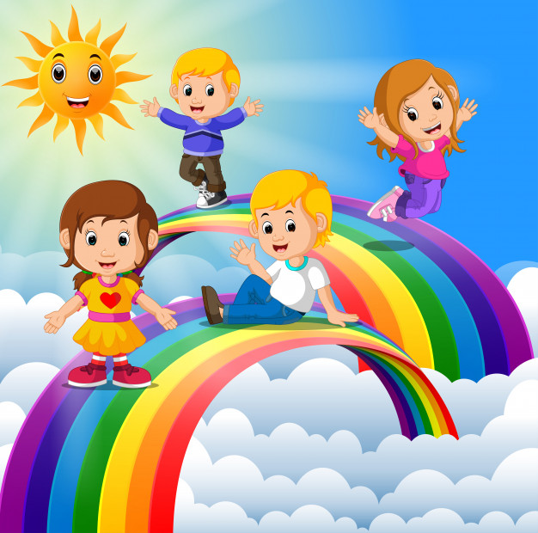
Гра «Спускаємось з гори»
КА . ЗКА
МОТУ . ЗКА
БЕРІ . ЗКА
ДРО . ЗДИ
ЗМЕР . ЗЛИ

Slide 6
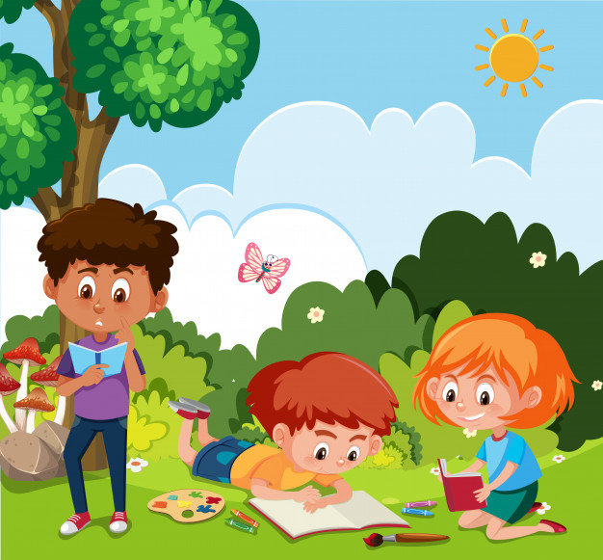
Пригадаємо відомі казки за допомогою чистомовок
Ла-ла-ла – ваша мати …
Ідіть-ідіть-ідіть – в рукавичку вліз …
Ить-ить-ить – в Лиски в животі …
Ок-ок-ок – їй назустріч …
Ля-ля-ля – пригостила …
Ок-ок-ок – знайшов півник …
(прийшла).
(ведмідь).
(бурчить).
(їжачок).
(журавля).
(колосок).

Slide 7
Робота над казкою «Дрізд і голуб». Розповідь про дрозда і голуба.

Slide 8
Робота над казкою «Дрізд і голуб». Розповідь про дрозда і голуба.

Slide 9
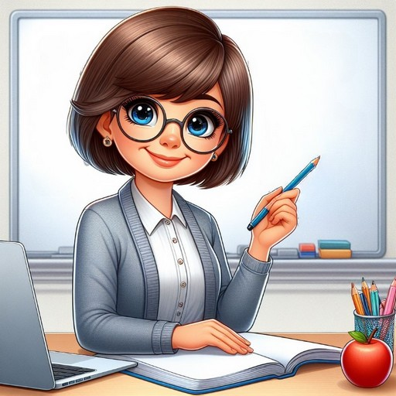
Повідомлення теми уроку
Сьогодні на уроці читання ми поспілкуємось на тему
«Добре того вчити, хто хоче знати»,
попрацюємо з українською народною казкою «Дрізд і Голуб».
Поміркуємо над значенням прислів’я.

Slide 10
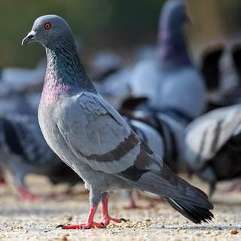
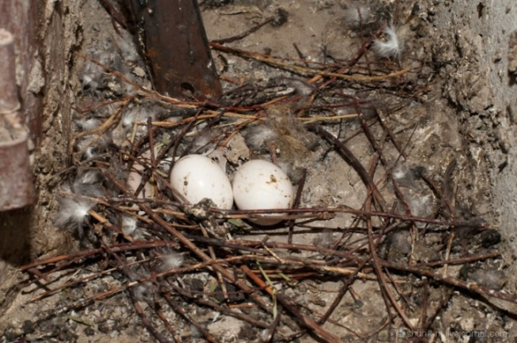
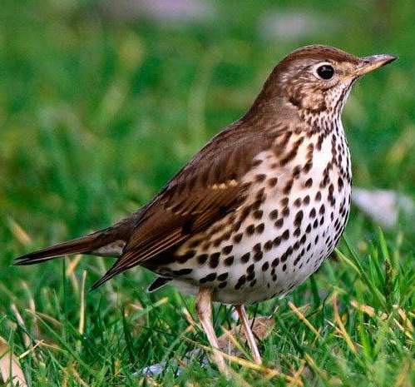
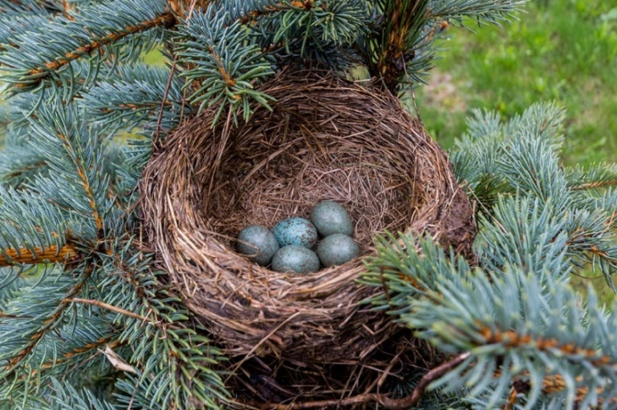
Українська народна казка «Дрізд і голуб»
Якось голуб став просити дрозда, щоб той навчив його гніздо мостити. Погодився дрізд. Та тільки поклав кілька гілочок, як голуб сів на них і вуркоче: «Знаю, знаю…» Розгнівався дрізд та й каже:
Коли знаєш, то навіщо просиш?
І полетів собі геть. А голуб зовсім не вмів гніздо мостити. Ото скільки дрізд йому допоміг, таке гніздо в нього й лишилося назавжди.
Гніздо голуба
Гніздо дрозда
Підручник.
Сторінка
18

Slide 11
Запитання до тексту
Назви дійових осіб казки.
Чому голуб попросив дрозда навчити його мостити гніздо?
Чому дрізд розгнівався на голуба?
Як він проявив свій гнів?
Чи навчився голуб гніздо мостити? Чому?
Як ти закінчиш речення?
Дрізд розгнівався, бо:
а) голуб не хотів слухати;
б) голуб був розумніший за нього.
Підручник.
Сторінка
18

Slide 12
Прочитай слова
З'єднай стрілочками відповідні словосполучення з вірша.
гніздо
дрізд
голуб
дрізд
погодився
мостити
допоміг
вуркоче
Яке з цих прислів'їв може бути заголовком до казки?
Доброго тримайся, поганого цурайся.
Добре того вчити, хто хоче все знати.
Добре в світі тому жити, хто працьовитий.

Slide 13
Пояснення домашнього завдання
Прочитай казку.
Підготуй розповідь про свою улюблену пташку.

Slide 14
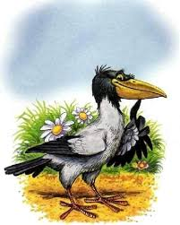
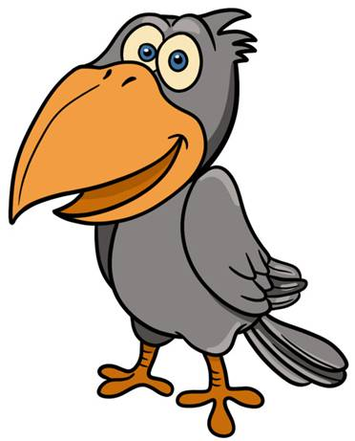
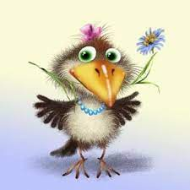
Рефлексія
Обери світлину з птахом, який найбільше відповідає твоєму настрою зараз. Поміркуй, чому.
На уроці не сподобалось
На уроці сподобалось
На уроці дуже сподобалось

